Slide 1
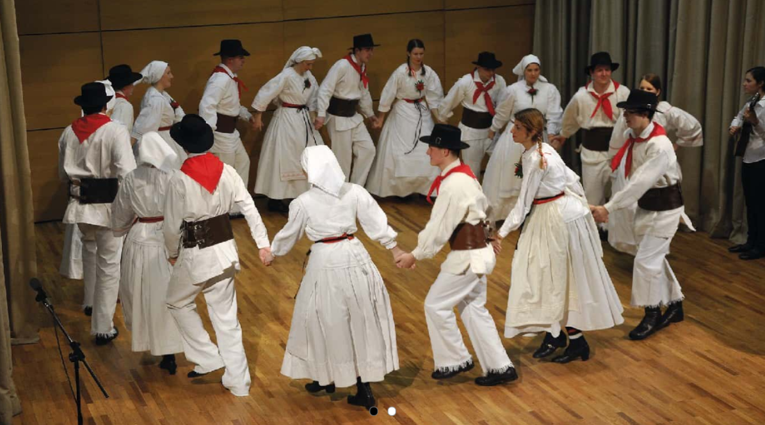
ZAPLEŠIMO KOLO
GUM - 7.4. in 8. 4.

Slide 2
Ponovno zavrti posnetek ljudske pesmi Lepa Anka in jo zapoj.
DZ str. 44

Slide 3
V interaktivnem gradivi Radovednih 5 si oglej posnetek plesa:
KOLO - Lepa Anka.
Kako dostopiš do gradiva:
V brskalnik vpiši geslo Radovednih pet
Klikni na prvo izbiro Radovednih pet
Odprlo se bo okno in klikni naprej. Kadarkoli se to okno odpre, klikni naprej.
4. Izberi 5. razred. Nato izberi glasba. Klikni na interaktivno gradivo in
poišči naslov S splavom po Krki do belih brez. Klikni na in
si oglej posnetek.

Slide 4
7. 4. 2020
S pomočjo posnetka in navodil zapleši kolo Lepa Anka. Zaprosi brate, sestre, starše, da zaplešejo s teboj.

Slide 5
8. 4. 2020
V Sloveniji je zelo znana skupina Katalena, ki se ukvarja z ljudsko glasbo. Znani so po tem, da glasbeno zapuščino slovenske ljudske glasbe priredijo in izvedejo na nov, svoj način.
Priredili so belokranjsko kolo Rad imel bi jabuko in si izmislili svoje korake.
Na strani Radovednih pet klikni na in si poglej posnetek.
V DZ na str. 45 imaš zapisano besedilo ljudske pesmi
Rad imel bi jabuko.
Odpri ga in lahko ob poslušanju posnetka zraven zapoješ.
Sedaj pa si izmisli še svoje korake in zapleši ob pesmi Rad imel bi jabuko.

